Slide 1
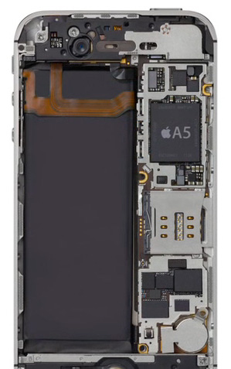
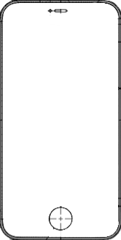
4.75 cm
9.7 cm
11.52 cm
5.86 cm

